Slide 1
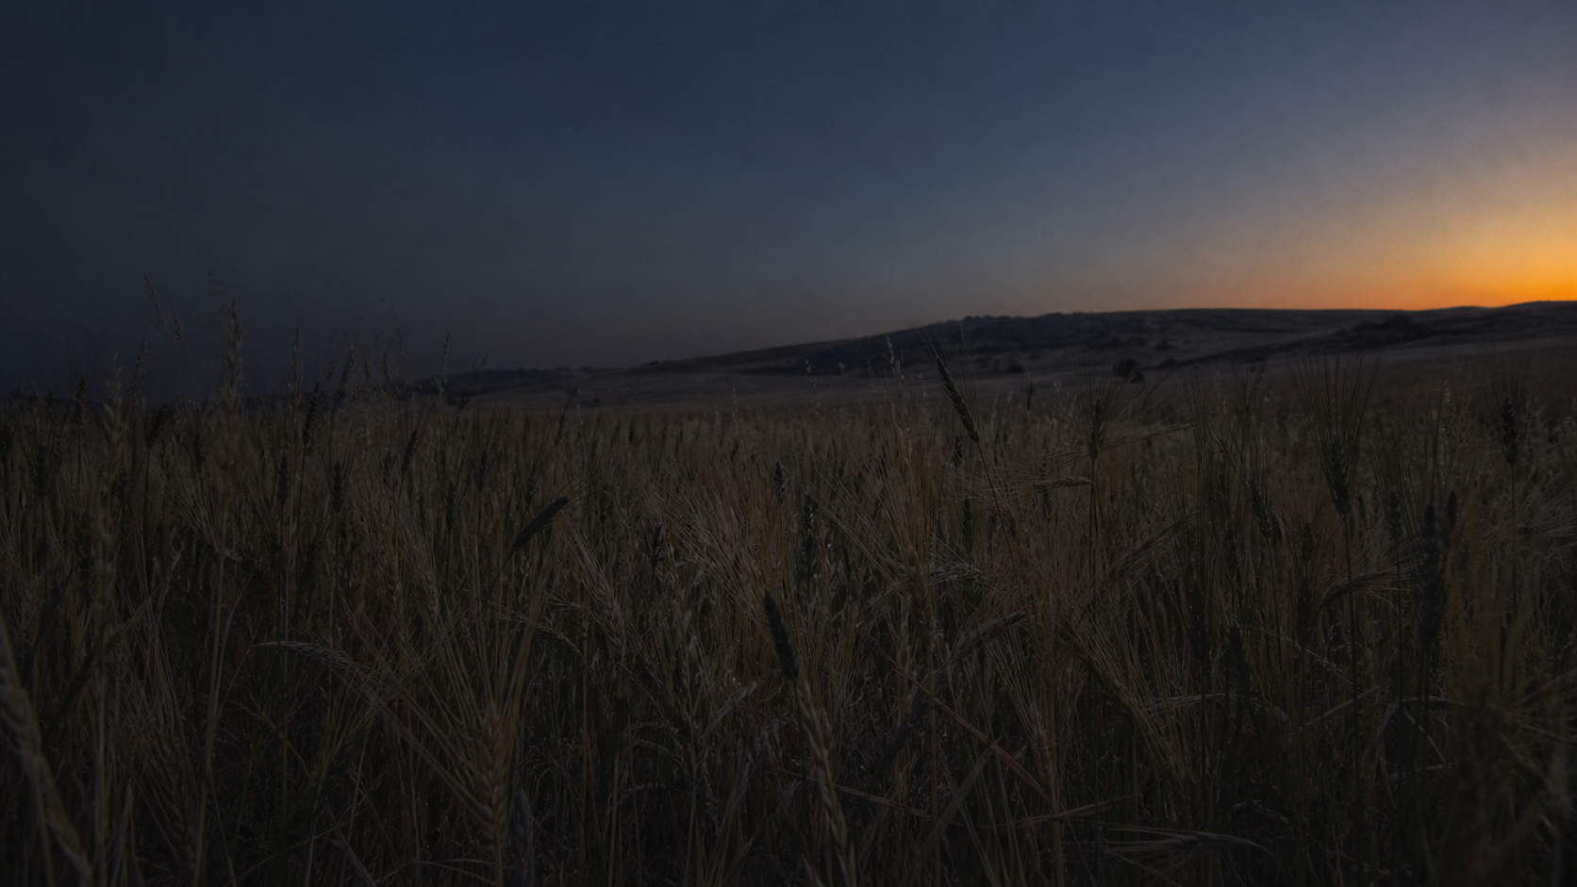
LA NOCHE NO ES DUEÑA
Cuidar sin arrancar la esperanza
PACIENCIA ACTIVA
PROTEGE SIN CONDENAR
Frena el daño;
no canceles a nadie.
«No arranquéis también el trigo»
1
2
3
4
5
NOMBRAR
DISTINGUIR
PROTEGER
DAR TIEMPO
CONFIAR
Hay trigo y cizaña:
el daño es real.
Una acción no agota
a toda la persona.
El límite detiene
lo que hiere al trigo.
Esperar no es dejar
que el daño continúe.
El juicio último
pertenece a Dios.
La paciencia empieza
mirando de frente.
Nombrar impactos evita
etiquetar identidades.
Cuidar exige verdad,
seguridad y apoyo.
Acompañar, revisar
y abrir conversión.
La noche no decide
el futuro del campo.
01
Notes:
Idea central: la paciencia cristiana no niega el daño ni lo deja crecer sin respuesta; protege sin asumir el juicio definitivo sobre la persona.
Recorrer cinco movimientos: nombrar, distinguir, proteger, dar tiempo y confiar.
La fotografía reproduce la imagen central de la parábola: trigo y cizaña crecen entrelazados en el mismo campo mientras la noche cede al amanecer.
El texto central permanece crema claro sobre la amplia zona oscura del cielo y del campo.

Slide 2
CUATRO RESONANCIAS BÍBLICAS
La misericordia no oculta el daño: corrige y mantiene abierta la conversión
01
Sab 12,19
02
Gal 6,1
03
Jn 8,11
04
Rom 12,21
ESPERANZA DE CONVERSIÓN
CORRECCIÓN HUMILDE
VERDAD SIN CONDENA
VENCER CON EL BIEN
«Después del pecado das lugar al arrepentimiento.»
«Corregidlo con espíritu de mansedumbre.»
«Tampoco yo te condeno. Anda y no peques más.»
«No te dejes vencer por el mal; vence al mal con el bien.»
La paciencia de Dios no niega el mal: mantiene abierta la posibilidad real de arrepentimiento.
Corregir no es humillar. Quien acompaña reconoce también su fragilidad y cuida el vínculo.
Jesús une acogida y llamada al cambio. La misericordia no encubre el daño ni reduce a nadie a él.
El mal no se derrota imitándolo. El bien pone límites, protege la vida y abre otro modo de responder.
SÍNTESIS
Verdad sin etiquetas · límites seguros · corrección humilde · esperanza abierta
Pregunta de fondo: ¿cómo frenamos el daño sin convertir a nadie en su peor acción?
02
Notes:
Sabiduría 12 aporta la esperanza de conversión: la paciencia de Dios es justa, no ingenua.
Gálatas 6 pide corregir con mansedumbre y conciencia de la propia fragilidad.
Jn 8 une acogida y verdad; Rom 12 evita combatir el mal reproduciendo su lógica.
Pregunta clave: cómo frenar el daño sin convertir a nadie en su peor acción.

Slide 3
PROPUESTA DE REUNIÓN · 70 MINUTOS
Del juicio rápido al cuidado responsable
00′
1
ESCUCHAR
¿Qué frase mantiene juntas verdad sobre el daño y esperanza?
Oír «La noche no es dueña» completa, sin explicarla todavía.
08′
2
DISTINGUIR
¿Qué cambia al nombrar una acción sin etiquetar a quien la hizo?
Tarjeta triple: acción observada / impacto causado / persona.
20′
3
ILUMINAR
¿Qué detiene el dueño del campo y qué quiere proteger?
Leer Mt 13,24–30 y 36–43; marcar problema, impulso, riesgo, tiempo y futuro.
38′
4
CUIDAR
¿Qué respuesta protege sin negar la verdad ni condenar a la persona?
Caso ficticio: detener, proteger, poner límite, apoyar el cambio y revisar.
58′
5
RESPONDER
¿Qué podemos proteger esta semana dejando abierta la esperanza?
Acordar un límite, un apoyo y una revisión. Compartir libremente y orar.
CRITERIO: paciencia no es tolerar abuso, violencia ni riesgo. Ante daño, detener, proteger y pedir ayuda competente. La conversión no obliga a mantener contacto ni a reconciliar sin seguridad y reparación. Compartir y pasar son válidos.
03
Notes:
Materiales: audio de «La noche no es dueña», tarjetas y bolígrafos.
Tarjeta triple: acción observada, impacto causado y persona. El objetivo es describir sin etiquetar identidades.
Caso ficticio sugerido: una conducta repetida hiere la convivencia del grupo. Diseñar una respuesta con límite, protección, apoyo al cambio y fecha de revisión.
La parábola no justifica tolerar abuso, violencia ni riesgo. Ante daño, detener, proteger y pedir ayuda competente. La conversión no obliga a mantener contacto ni a reconciliar sin seguridad y reparación.

